Slide 1
Aquops
Fait par Joélie Michaud

Slide 2
Nom de l'atelier et son numéro
116 mirage make

Slide 3
D’où viennent t'ils
Sonia Blouin est conseillère pédagogique au Service national du récit, domaine des langues.
Priscilla Lamontagne est bachelière en arts plastiques et a poursuivi ses études en histoire de l’art au deuxième cycle, se spécialisant en art contemporain.
Marie-Claude Taillon a enseigné près de vingt ans le français au premier cycle du secondaire à la CSDP.
Conseillère pédagogique au RÉCIT national de l'adaptation scolaire depuis 3 ans, Mme Harnois a été CP en adaptation scolaire, en français, en francisation et en éthique et culture religieuse au Centre de services scolaire des Bois-Francs de 2009 à 2019.

Slide 4
Résumé
Le numérique nous amène à redéfinir l’apprentissage de la lecture et de l’écriture. Exposés à un environnement médiatique qui combine différents modes de communication : l’écrit, le son, la vidéo, l'image, voire le mouvement, nos élèves s’approprient ces codes de différentes façons. Les soutenir dans le développement de cette compétence multimodale, c’est leur permettre d’être mieux préparés à apprendre dans ce monde numérique qui est le leur. Au cours de cette journée thématique, vous serez transportés dans l’univers onirique du poète Jean Désy. Vous pourrez vous inspirer d’une création artistique qui évoque sa poésie pour imaginer le parcours multimodal d’un lieu qui vous interpelle. Vous recourez ainsi à des outils numériques variés pour concevoir, soit une photosphère interactive, ou un écrit court bonifié par la réalité augmentée. Ces expériences numériques multimodales créent des ponts entre différents univers culturels pour permettre à l’élève d’enrichir son rapport à lui-même, aux autres ou au monde. C’est un rendez-vous pour découvrir les ressources partagées par les services nationaux du RÉCIT du domaine des langues, Culture-Éducation et la Maison de la littérature. L'application est juste sur app store.

Slide 5
Hyperlien avec leurs noms
https://www.reseaupedagonumerique.ca/fr/planification/preparation/s-inspirer-pour-apprendre-creer-et-construire-ses-savoirs/article/1-voyage-virtuel-au-dela-des-mots
Sonia Blouin, Priscilla Lamontagne, Marie-Claude Taillon et Marie-Josée Marineau-Harnois

Slide 6
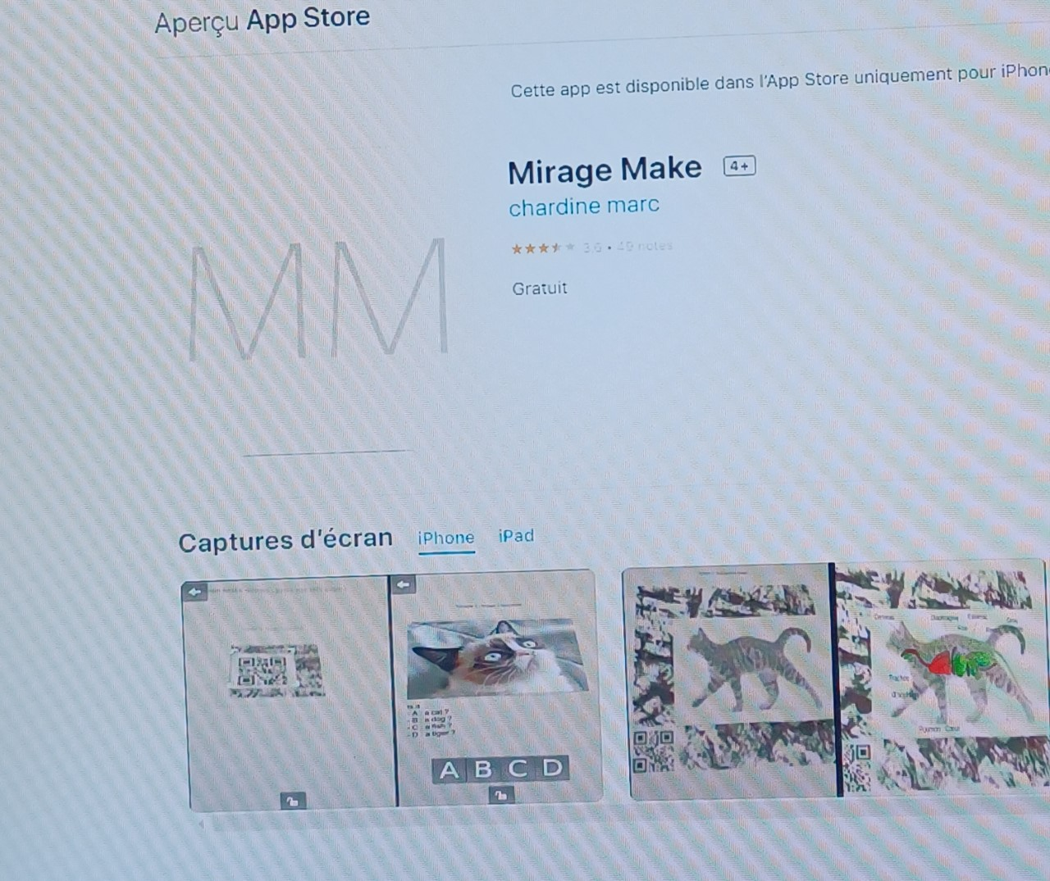

Slide 7
appréciation
L'application est juste pour Apple ce que je trouve assez triste, parce que j'aurais aimé voir l'application et la visiter un petit peu.

